Slide 1
GENÉTICA DE POBLACIONES

Slide 2
Definición
La genética de poblaciones estudia la distribución de los genes en las poblaciones, y cómo las frecuencias de los genes y de los genotipos cambian o se mantienen a lo largo del tiempo.
Las frecuencias génicas y genotípicas son esenciales variación genética en las poblaciones.
Un individuo es un reflejo de la población a la que él o ella pertenecen.
Notes:
Estudia la organización de la variación hereditaria en grandes grupos de organismos, determinando estadísticamente las propiedades genéticas de esos grupos, y los cambios de esas propiedades en el tiempo y en el espacio.

Slide 3
Genética de poblaciones
Objetivo específico: entender la relación entre dos variables:
Frecuencias genotípicas.
Frecuencias génicas.
 | A 1(p) | A2 (q)
A 1(p) | A1A1 (p²) | A1A2 (pq)
A2 (q) | A1A2 (pq) | A2A2 (q²)

Slide 4
Frecuencias genotípicas
Proporción de cada genotipo en una población.
Genotipo | AA | Aa | aa | Total
# individuos | 59 | 42 | 9 | 100
Frecuencia genotípica | 0.59 | 0.42 | 0.09 | 1.0
 | D | H | R

Slide 5
Frecuencias génicas
Proporción de cromosomas que contienen un alelo específico.
p = (2D + H)/2N q = (2r + h)/2N
p = 2(59) +42/200=0.7
q = 2(9) +42/200=0.3
Genotipo | AA | Aa | aa | Total
# individuos | 59 | 42 | 9 | 100
Frecuencia genotípica | 0.59 | 0.42 | 0.09 | 1.0
 | D | H | R

Slide 6
Ejemplo
En una población, se estudió la proteína sérica GC (componente específico de grupo), una a2-globulina que funciona como proteína portadora de la vitamina D y sus derivados. Presenta marcadas diferencias en la frecuencia génica que han sido correlacionadas con la latitud. De esta manera, se ha sugerido una relación entre estas variantes genéticas, la pigmentación de la piel y la intensidad de la luz solar. De 136 individuos se obtuvo: Genotipos Individuos 1 55 1-2 56 2 25
Respuesta:
p= Frecuencia génica de GC*1 = ((2 x 55) + 56) / (2 x 136) = 0.610 q= Frecuencia génica de GC*2 = ((2 x 25) + 56) / (2 x 136) = 0.390 p+q= 1

Slide 7
Pregunta
Una población ha sido analizada para un polimorfismo de cuatro alelos, y se obtuvieron los siguientes recuentos de genotipos:
Con base en estos recuentos de genotipos, ¿cuáles son las frecuencias de los alelos 1 y 2?
Respuesta:
A1= 0.1 9
A2= 0.14

Slide 8
Ley de Hardy – Weinberg (HWE)
Establece que la frecuencia de un alelo y las frecuencias genotípica de una población tienden a permanecer igual por generaciones.
Si ocurre algún cambio en la frecuencia indica que ha ocurrido evolución.
[p(A)+q(a)]² = (p²(AA) + 2pq(Aa) + q²(aa)) = 1
Donde:
p(A) es la frecuencia del alelo A.
q(a) es la frecuencia del a.
Notes:
Esta relación, expresada en la ecuación de Hardy Weinberg, permite estimar las frecuencias de genotipo si se conocen las frecuencias alélicas, y viceversa

Slide 9
Ley de Hardy-Weinberg
Se puede permite estimar las frecuencias de genotipo si se conocen las frecuencias alélicas y viceversa.
Para sacar la frecuencia del alelo A:
p(A)= [p²+½(2pq)] / (p² + 2pq + q²)
Para sacar la frecuencia del alelo a:
q(a)= [q²+½(2pq)] / (p² + 2pq + q²)

Slide 10
Ley de Hardy-Weinberg
La ecuación de Hardy-Weinberg se aplica para hallar la frecuencia de un alelo causante de enfermedad tanto autosómicas dominantes como recesivas, pero se usa con mayor frecuencia con afección autosómica recesiva.
Tener en cuenta prevalencia de la enfermedad.

Slide 11
Pregunta
Una mujer de 20 años tiene una enfermedad autosómica recesiva, llamada fenilcetonuria (PKU). ¿Cuál es la probabilidad de casarse con un hombre portador del alelo causante de la enfermedad? Teniendo en cuenta la frecuencia del portador, ¿cuál es la probabilidad de tener un niño con PKU?

Slide 12
Respuesta
Prevalencia de la enfermedad (q²)1/10,000 nacimientos.
Frecuencia del portador: 2q (¿?).
Q raíz cuadrada de 1/10,000= 1/ 100.
2q = 2/100 0 1/50.
Probabilidad de tener un niño con PKU.
Probabilidad de casarse con un portador=1/50 y de que se transmita alelo causante de enfermedad= ½ = 1/50*1/2= 1/100.
Resumen:
q²= prevalencia de la enfermedad.
2q= frecuencia del portador.
q= frecuencia del alelo causante de enfermedad.

Slide 13
HWE para enfermedades autosómicas dominantes
Mayoría de los afectados son heterocigotos:
Prevalencia de la enfermedad (2q).
q² ⁼ probabilidad de homocigotos afectados (síntomas mas severos).
2q=1/500= deficiencia del receptor LDL (riesgo de enfermedades cardiovasculares).
q² ⁼ 1/ 10⁶ nacidos vivos son homocigotos para esta condición (niveles muy elevados de colesterol- LDL, mayor riesgo de enfermedades cardiovasculares).

Slide 14
HWE cromosomas sexuales
Ejemplo:
La ceguera para los colores rojo-verde, ligado al cromosoma X, afecta a 1 de cada 12 chicos .¿Qué proporción de chicas serán portadoras y qué proporción serán afectadas?
Resumen
q²= prevalencia de la enfermedad en mujeres.
2pq= frecuencia de mujeres portadoras.
Chicos Chicas Genotipos A1 A2 A1 A1 A1 A2 A2 A2
Frecuencias p q= 1/12 p2 2pq q2
q =1/12, por tanto p= 1 - (1/12)= 11/12
Chicas portadoras (2pq) = 2 x 1/12 x 11/12 = 22/144 = 15%
Chicas afectadas (q2 )= 1 en 144 = 0.7%

Slide 15
Resumen HWE
Los supuestos de esta ley son:
Organismo diploide
Reproducción sexual
Generaciones no traslapadas: - Debe haber panmixia (reproducción al azar). - No selección natural, no mutación, no deriva, no migración.
Las frecuencias alélicas no cambian de generación a generación.

Slide 16
Pregunta
Un hombre es un portador heterocigoto conocido de una mutación que causa hiperprolinemia, una condición autosómica recesiva. La expresión fenotípica es variable y oscila entre la excreción urinaria alta a manifestaciones neurológicas incluyendo convulsiones. Supongamos que 0.0025% (1 / 40,000) de la población es homocigota para la mutación que causa esta condición. Si el hombre se casa con alguien de la población general, ¿cuál es la probabilidad de tener un niño homocigoto para el mutación involucrada?
Primero se debe determinar la probabilidad de que la pareja sea portadora. Si la frecuencia de los homocigotos afectados (q2) es 1 / 40,000, entonces la frecuencia del alelo, q es 1/200. La frecuencia portadora en la población (aproximadamente 2q) es 1/100.
Tres eventos independientes deben ocurrir para que su hijo sea homocigoto para la mutación: la pareja debe ser un portador (probabilidad 1/1 00), debe transmitir el alelo mutante (probabilidad 1/2), y el hombre también debe transmitir alelo mutante (probabilidad 1/2).
Entonces: 1/100 x 1/2 x 1/2 = 1/400.

Slide 17
Factores responsables de la variación genética
Mutaciones
Responsable variación genética nueva.
Tasa de mutaciones no difieren entre poblaciones 1x10⁻⁵ o 1x10⁻⁶
Efectos fundadores: favorece introducir nuevas mutaciones en una población.
Ejemplo de efectos fundadores: asociación del gen RNASEH1 con diabetes tipo 1 en familias colombianas.
N. Pineda-Trujillo et al, Journal of Endocrinological Investigation, 2017

Slide 18
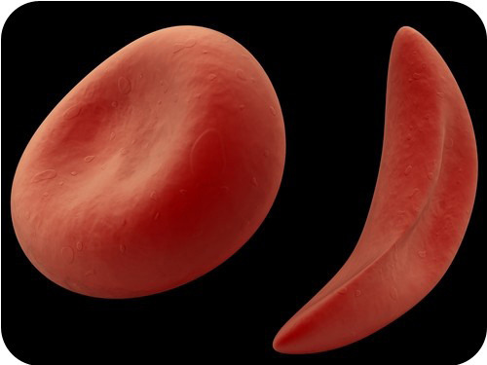
Selección
Proceso que hace que determinados alelos aumenten su frecuencia sobre otros por el hecho de conferir más eficacia biológica a los individuos que los poseen.
Enfermedades dominantes: mayor efecto de selección.
Genotipo | Fenotipo | Aptitud
AA | Hemoglobina 100% normal | Aptitud un tanto reducida por nula resistencia a la malaria.
AS | Suficiente hemoglobina normal para prevenir la anemia de células falciformes. | Mayor aptitud por resistencia a la malaria.
SS | Hemoglobina 100% anormal, causando anemia de células falciformes | Aptitud reducida gravemente a causa de la anemia de células falciformes

Slide 19
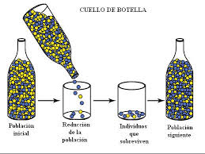
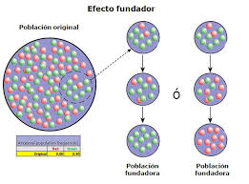
Deriva genética
Proceso aleatorio del cambio de las frecuencias génicas que se produce por el hecho de que no todo el potencial genético de los individuos de una población se transmite a la generación siguiente y también por el tamaño reducido de las poblaciones.
Efecto fundador: instalación de una población por un número pequeño de individuos.
Cuello de botella: sufre una reducción drástica en su tamaño.

Slide 20
Deriva genética
35 enfermedades hereditarias con una incidencia anormal: Finlandia.
Migrantes del este Europa
Alta incidencia de coroideremia (enfermedad degenerativa recesiva de la retina, ligada al X).
Migrantes regiones meridionales de Europa
Presentan una mayor incidencia de hiperornitinemia, caracterizada por niveles excesivos de ornitina en la sangre, causados por una deficiencia de la enzima mitocondrial ornitina aminotransferasa.

Slide 21
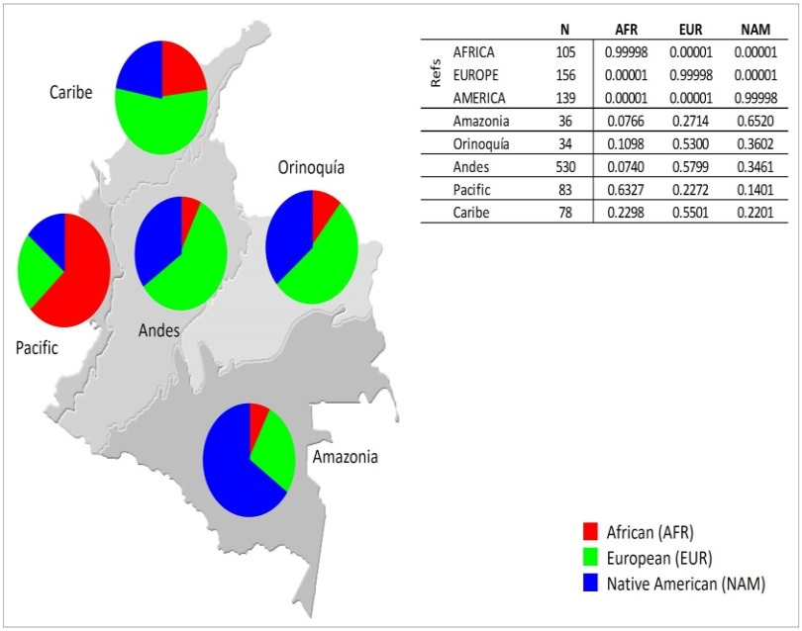
Migración
Cambio en las frecuencias génicas de las poblaciones por la incorporación de alelos provenientes de otras poblaciones, o por la pérdida de los mismos al desplazarse los individuos a otras poblaciones.
Ejemplo: mezcla genética en Colombia.
Diabetes tipo 2: asociación positiva de con el componente genético amerindio
Alzhéimer esporádico tardío: ascendencia africana se asoció con un aumento del riesgo de la enfermedad, mientras que el componente genético ancestral amerindio se asoció con protección.
Dengue: ascendencia africana tiene un efecto protector contra los resultados severos de la enfermedad.
Asma: ascendencia africana se asoció con el riesgo de asma en los colombianos.

Slide 22
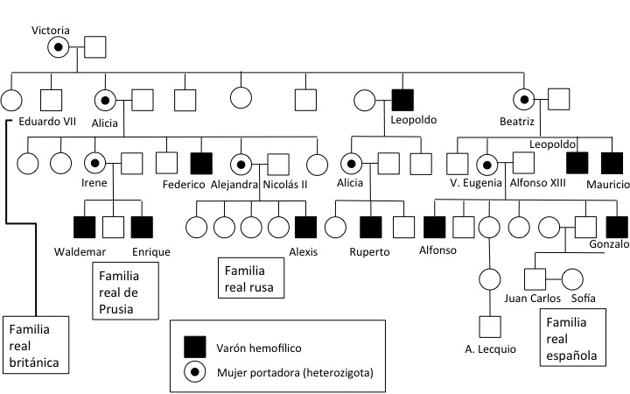
Endogamia
Producto de la reproducción de un acoplamiento de padres que están estrechamente relacionados genéticamente.
Aumento de la homocigosis, lo que puede incrementar las posibilidades de que la descendencia sea afectada por rasgos recesivos.
Los hermanos: comparten 1/2 de sus genes:
Los primos hermanos: comparten 1/8 de sus genes (1/2 x 1/2 x 1/2).
Los primos segundos: comparten 1/32 de sus genes (1/8 x 1/2 x 1/2).
Ejm: hemofilia en descendencia de la reina Victoria, cuyo linaje se caracterizó por el arreglo de matrimonios consanguíneos en todas las cortes europeas.

Slide 23
Pregunta
Un hombre que es un portador heterocigoto conocido de albinismo oculocutáneo, se casa con su media prima (comparten un abuelo común) como se muestra en el pedigrí a continuación. Este rasgo se transmite como un autosómico recesivo totalmente penetrante. ¿Cuál es la probabilidad de que esta pareja produzca un niño con este trastorno?
Un niño recibe, en promedio, la mitad de sus genes de cada padre. Por lo tanto, la posibilidad de que los dos parientes primos medios relacionados tengan el mismo gen de la enfermedad es de 1/2 x 1/2 x 1/2 x 1/2 o (1/2) 4. La probabilidad de que dos portadores heterocigotos de un rasgo autosómico recesivo produzcan un niño homocigótico afectado es de uno en 4, o \ 14. La probabilidad total de que estos eventos ocurran juntos es (1/2) 4 x 1 \ 14 = 1/64.

Slide 24
Natalia Gómez Lopera biol-PhD
natigolo@gmail.com
natalia.gomezl@udea.edu.co

